Slide 1


Trường Tiểu học Phúc Lợi
Tuần 32
Tự nhiên và xã hội
Ngày và đêm trên Trái Đất

Slide 2

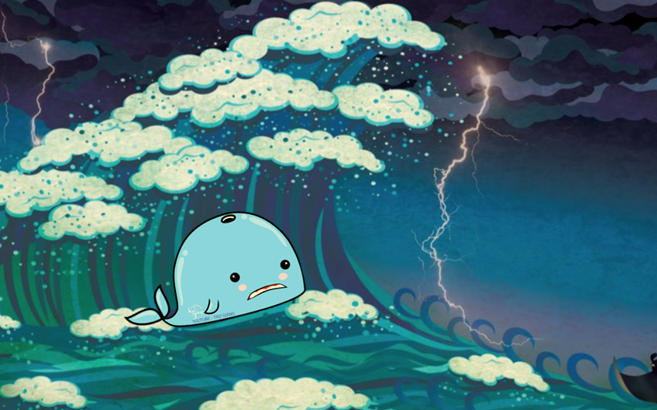
KHỞI ĐỘNG
TRÒ CHƠI
CỨU LẤY CÁ VOI

Slide 3
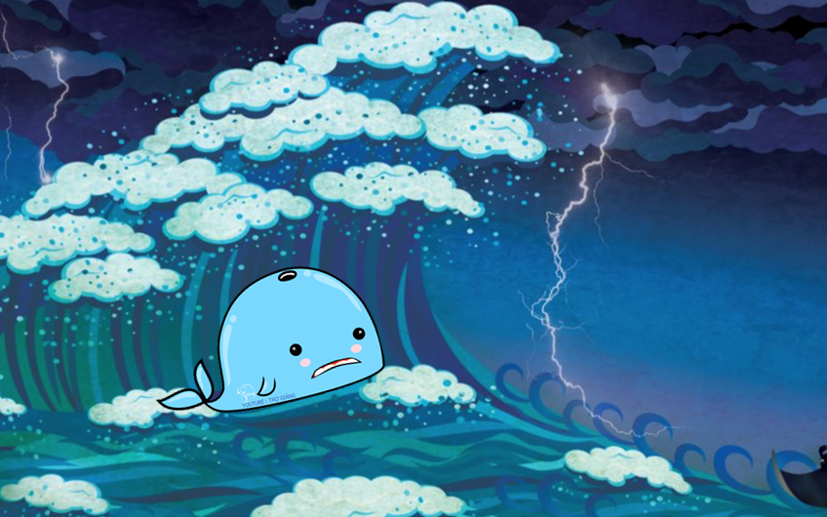
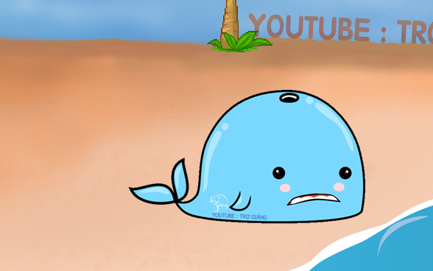
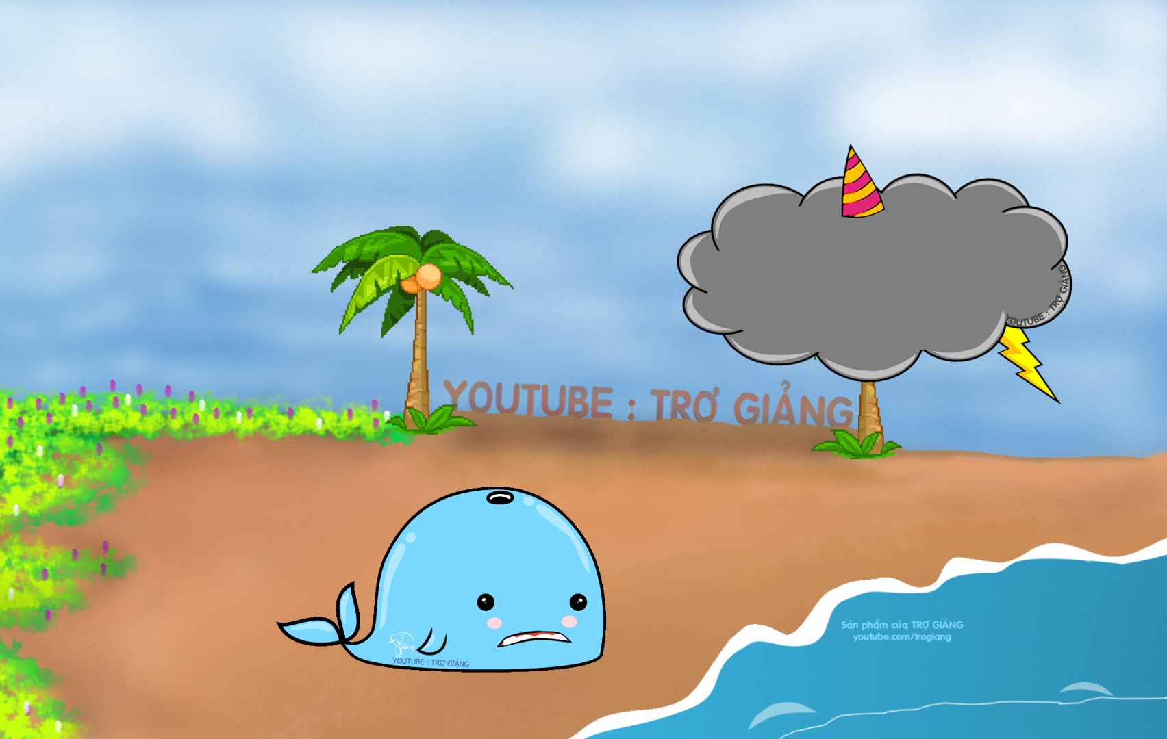
ĐÊM QUA, MỘT CƠN BÃO LỚN ĐÃ XẢY RA NƠI VÙNG BIỂN CỦA CHÚ CÁ VOI
CƠN BÃO ĐÃ CUỐN CHÚ CÁ VOI ĐI XA VÀ SÁNG DẬY CHÚ BỊ MẮC CẠN TRÊN BÃI BIỂN
MỘT ĐÁM MÂY MƯA HỨA SẼ GIÚP CHÚ NẾU CÓ NGƯỜI GIẢI ĐƯỢC CÂU ĐỐ CỦA MÂY MƯA
CÁC EM TRẢ LỜI THẬT ĐÚNG ĐỂ GIÚP CHÚ CÁ VOI TỘI NGHIỆP VỀ NHÀ NHÉ !

Slide 4
Có 5 câu hỏi, mỗi câu trả lời đúng thì mưa sẽ đổ xuống và nước biển dâng lên, hoàn thành xong 5 câu sẽ cứu được cá voi.

Slide 5

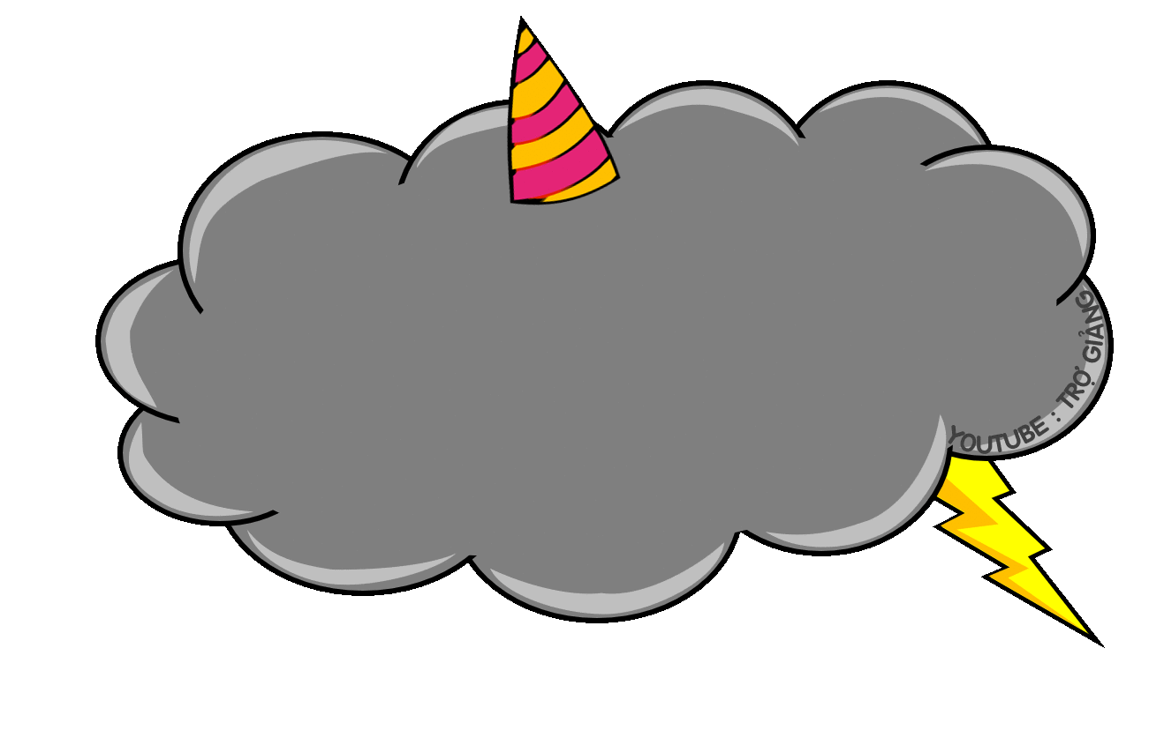






Câu 1: Mặt trời mọc phía nào?
Phía đông
CƠN MƯA SỐ 1 …

Slide 6
Câu 2: Mặt trời lặn phía nào?
Phía Tây
CƠN MƯA SỐ 2 …

Slide 7
Câu 3:Mặt Trăng được gọi là gì của
Trái Đất và tại sao được gọi như vậy?
Mặt Trăng được gọi là vệ tinh của Trái Đất vì Mặt Trăng chuyển động quanh Trái Đất.
CƠN MƯA SỐ 3 …

Slide 8

Câu 4: Hãy so sánh kích thước
của Trái Đất, Mặt Trời và Mặt Trăng
Trái Đất lớn hơn Mặt Trăng còn Mặt Trời lớn hơn Trái Đất nhiều lần.
CƠN MƯA SỐ 4 …

Slide 9
Câu 5: Mặt trời mang lại lợi ích gì cho con người?
Chiếu sáng, cung cấp năng lượng…
CƠN MƯA CUỐI …

Slide 10
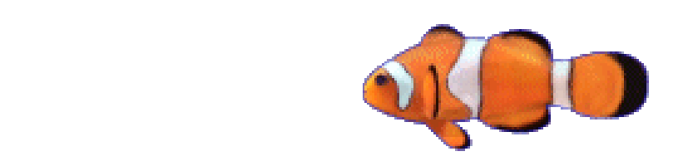

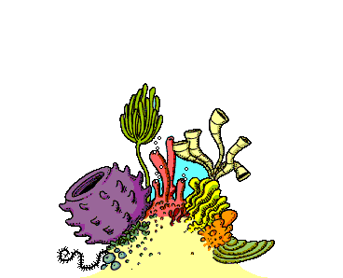



CẢM ƠN CÁC BẠN THẬT NHIỀU.
CÁC BẠN GIỎI QUÁ ĐI

Slide 11



Thứ sáu ngày 6 tháng 5 năm 2022
Tự nhiên và xã hội
Ngày và đêm trên Trái Đất

Slide 12
MỤC TIÊU
- Biết sử dụng mô hình để nói về hiện tượng ngày và đêm trên Trái Đất. Biết một ngày có 24 giờ. Biết được mọi nơi trên Trái Đất đều có ngày và đêm kế tiếp nhau không ngừng.
- Giải thích được hiện tượng ngày và đêm trên Trái Đất

Slide 13
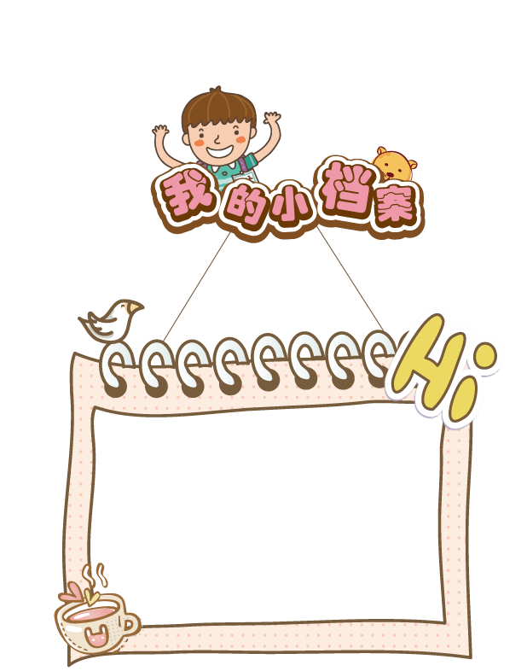

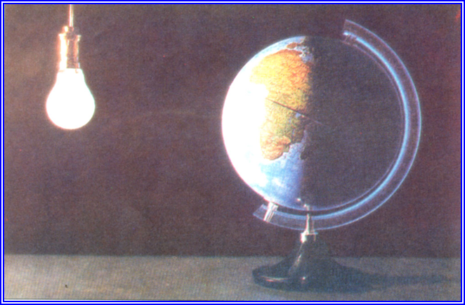
HĐ 1: Giải thích hiện tượng ngày và đêm trên Trái Đất.
Tại sao bóng đèn không chiếu sáng được toàn bộ bề mặt quả địa cầu ?
Quan sát tranh 1
1

Slide 14
HĐ 1: Giải thích hiện tượng ngày và đêm trên Trái Đất.
Bóng đèn không chiếu sáng được toàn bộ bề mặt quả địa cầu vì quả địa cầu là hình cầu.
Quan sát tranh

Slide 15



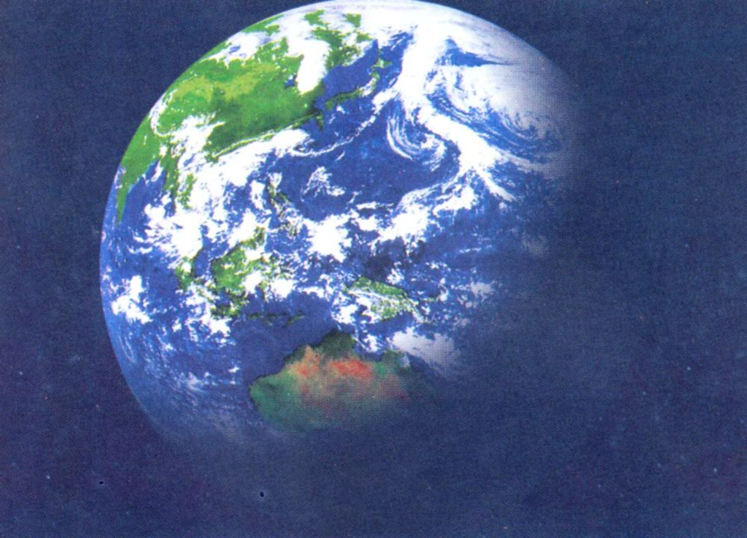
Quan sát tranh 2 (SGK)
Thảo luận nhóm đôi :2 (phút)
1. Khoảng thời gian Trái Đất được Mặt Trời chiếu sáng gọi là gì?
2
2. Khoảng Thời gian Trái đất không được Mặt Trời chiếu sáng gọi là gì ?

Slide 16
1. Khoảng thời gian Trái Đất được Mặt Trời chiếu sáng gọi là ban ngày
2. Khoảng Thời gian Trái Đất không được Mặt Trời chiếu sáng gọi là ban đêm
2

Slide 17

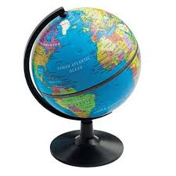
GV cho HS lên bảng quan sát quả địa cầu và trả lời câu hỏi
Tìm vị trí của thủ đô Hà Nội
( Việt Nam) và thủ đô Lat Vegat
( Hoa Kì ) trên quả địa cầu
Khi Hà Nội là ban ngày thì La-ha-ba-na là ngày hay đêm ? Vì sao?

Slide 18

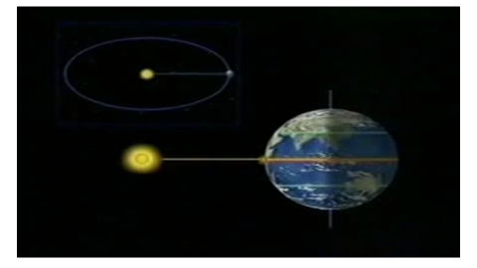
Vì sao lại có hiện tượng ngày và đêm trên Trái đất?
Vì Trái đất của chúng ta hình cầu nên mặt trời chỉ chiếu sáng một phần. Khoảng thời gian phần Trái đất được mặt trời chiếu sáng là ban ngày, phần còn lại không được chiếu sáng là ban đêm.

Slide 19


Em hãy kể tên một số loài động vật thường hoạt động ban ngày và ban đêm?

Slide 20
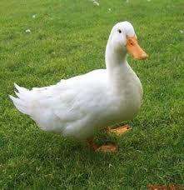


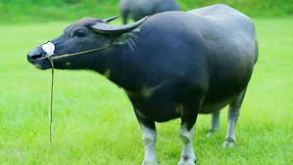
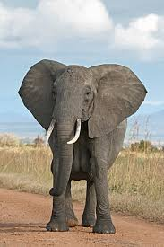

1 SỐ LOÀI ĐỘNG VẬT SỐNG BAN NGÀY
Con vịt
Con trâu
Con voi

Slide 21
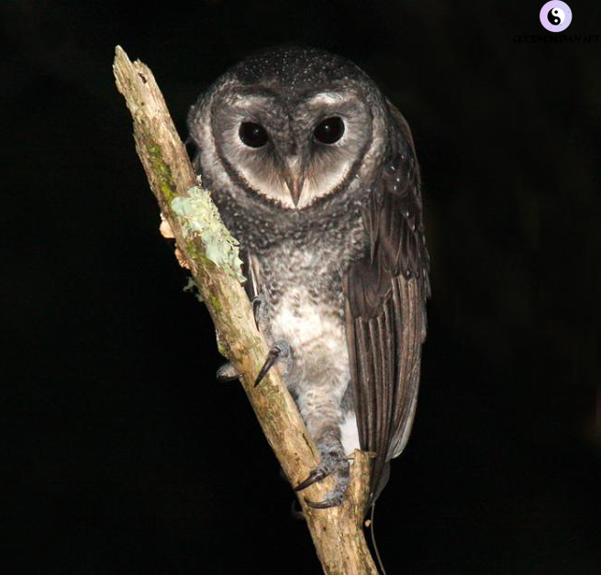
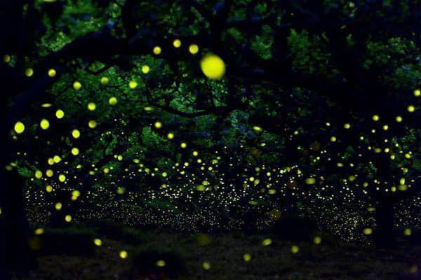
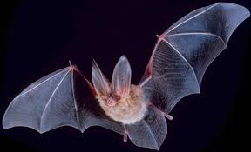
1 SỐ LOÀI ĐỘNG VẬT SỐNG
BAN ĐÊM
Cú mèo
Đom đóm
Con dơi

Slide 22
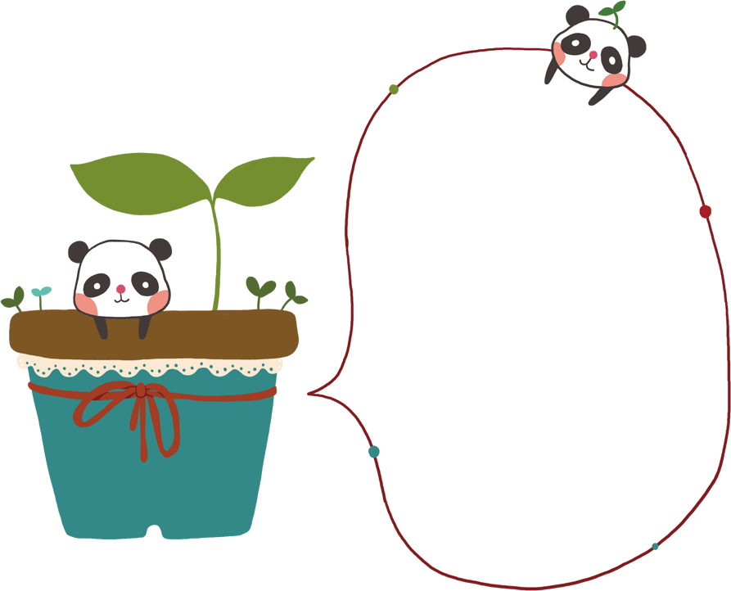
KẾT LUẬN
Trái Đất của chúng ta hình cầu nên Mặt Trời chỉ chiếu sáng một phần. Khoảng thời gian phần Trái Đất được Mặt Trời chiếu sáng là ban ngày, phần còn lại không được chiếu sáng là ban đêm.

Slide 23



Hoạt động 2 : Thực hành biểu diễn ngày và đêm
Hướng dẫn:
Dùng đèn pin tượng trưng cho mặt trời, quả địa cầu tượng trưng cho Trái Đất, đánh dấu một điểm A bất kì trên quả địa cầu. Đặt đèn pin và quả địa cầu trong phòng tối. Quay từ từ quả địa cầu theo chiều quay của Trái Đất.

Slide 24
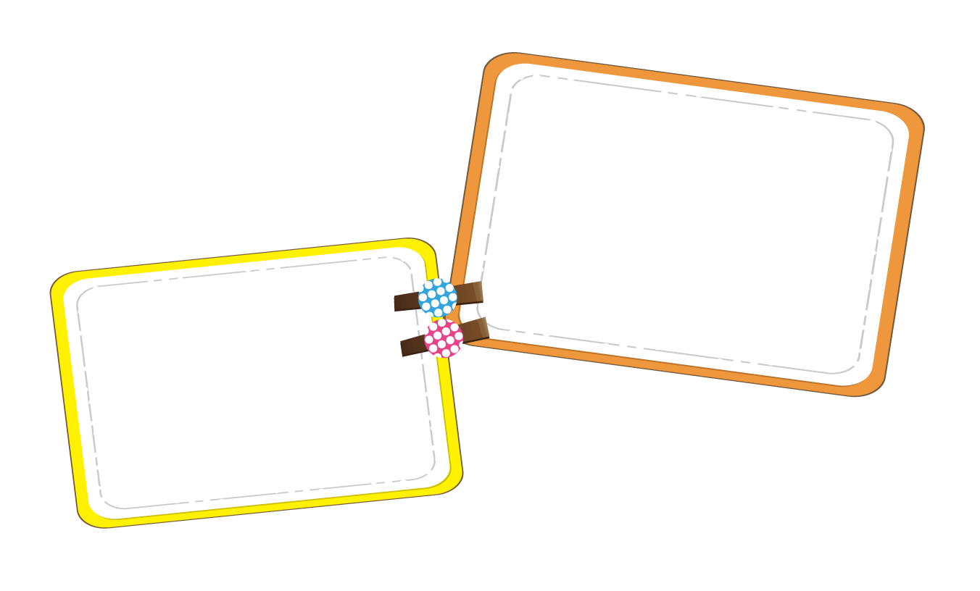


Hãy tưởng tượng nếu Trái Đất ngừng quay quanh mình nó thì ngày và đêm trên Trái Đất như thế nào ?
Hoạt động 3: Nhận biết thời gian để Trái Đất quay
quanh mình nó
Thảo luận nhóm 2 phút

Slide 25
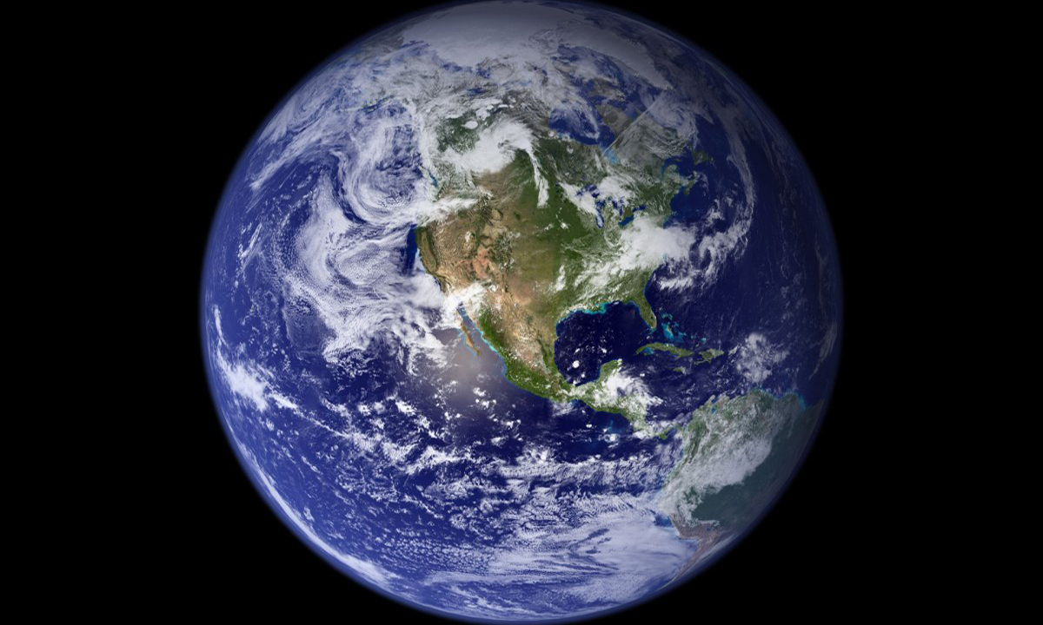

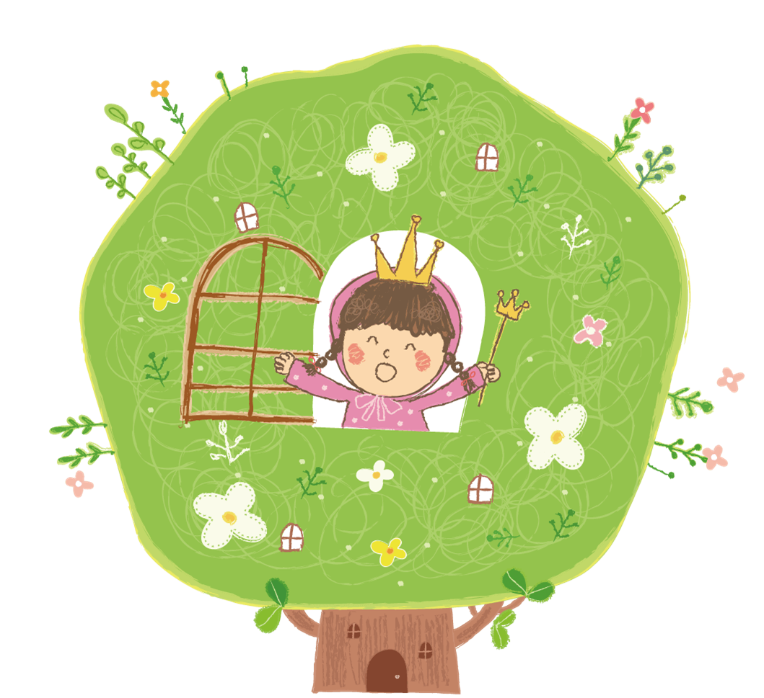
KẾT LUẬN
Thời gian để Trái Đất quay được một vòng quanh mình nó là 1 ngày.
Một ngày có 24 giờ. Do Trái Đất luôn tự quay quanh trục nên ngày và đêm lần lượt luân phiên nhau. Chính điều này đã đảm bảo sự sống tồn tại trên Trái Đất.

Slide 26



BẠN CẦN BIẾT
Khoảng thời gian phần Trái Đất được Mặt Trời chiếu sáng là ban ngày, phần còn lại không được chiếu sáng là ban đêm.
Do Trái Đất luôn tự quay quanh mình nó nên mọi nơi trên Trái Đất đều lần lượt có ngày và đêm kế tiếp nhau không ngừng.
Thời gian để Trái Đất quay được một vòng quanh mình nó là một ngày. Một ngày có 24 giờ.

Slide 27

TRÒ CHƠI CỦNG CỐ
Câu 1: Khoảng thời gian phần Trái Đất được Mặt trời chiếu sáng là ……………, phần còn lại không được chiếu sáng là ………..?
Ban đêm, ban ngày
Ban ngày, ban đêm
Bình minh, hoàng hôn

Slide 28
Câu 2: Đất nước nào được mệnh danh là “ Đất nước mặt trời mọc” ?
Na uy
Canada
Nhật Bản

Slide 29
Câu 2: Đất nước nào được mệnh danh là “ Đất nước mặt trời mọc” ?
Na uy
Canada
Nhật Bản

Slide 30

CHÚC CÁC EM HỌC TỐT

